Slide 1

ПРОГРАММА КРУЖКОВОЙ ДЕЯТЕЛЬНОСТИ
«Умелые пальчики»

Slide 2
Цель: Развитие творческой активности детей в процессе лепки из соленого теста.
Задачи:
Познакомить с техникой изготовления поделок из соленого теста
Обучать различным приемам действий с тестом: разминание, ощипывание, сплющивание.
Способствовать развитию творческих способностей детей, воспитанию художественно-эстетического вкуса через занятия лепкой из соленого теста
Развивать исследовательские умения
Развивать мелкую моторику рук, стимулирующей развитие речи

Slide 3
Программа написана для кружковой работы с детьми второй младшей группы детского сада. Кружок проводится 1 раз в две недели по 15 минут во вторую половину дня. Программа рассчитана на 3 месяца, но может быть дополнена.
Построена на таких принципах как: материал предлагается с переходом от простого к сложному; доступность; активность и самостоятельность.

Slide 4
В программу входит:
Пояснительная записка
Цель и задачи программы
Ожидаемый результат
Содержание
Комплексно-тематический план
Обеспечение

Slide 5
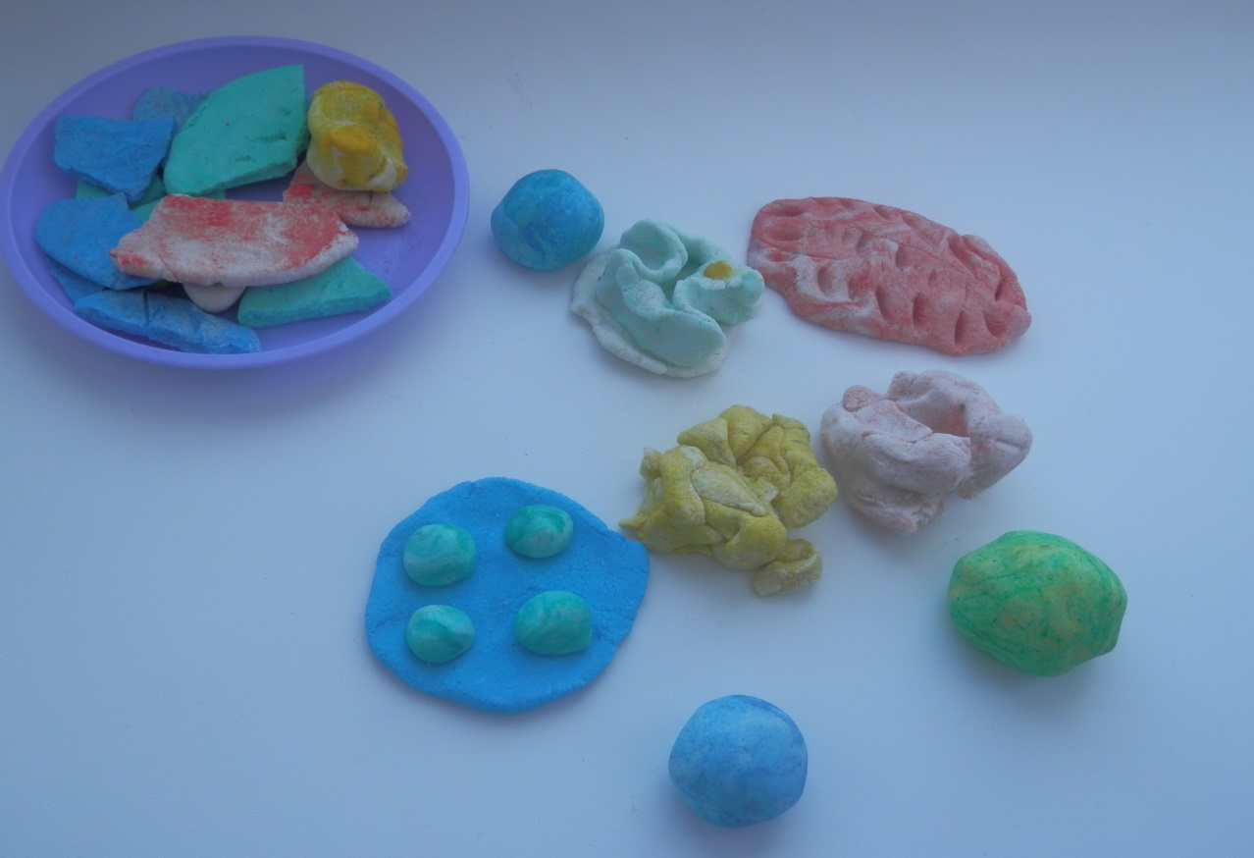
«Печенье и калачи для куколок» для сюжетно-ролевых игр»
Цель: Совершенствовать умения и навыки в изготовлении простых элементов из соленого теста. Научить приему «сплющивание». Вызвать интерес к изготовлению атрибутов для сюжетно-ролевых игр.
Дети самостоятельно подбирали цвета,
с помощью красок гуашь «раскрашивали» тесто.

Slide 6
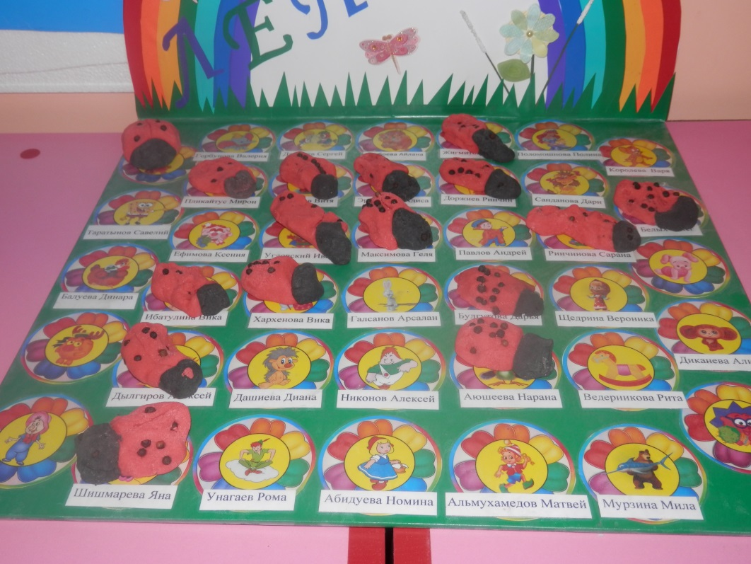
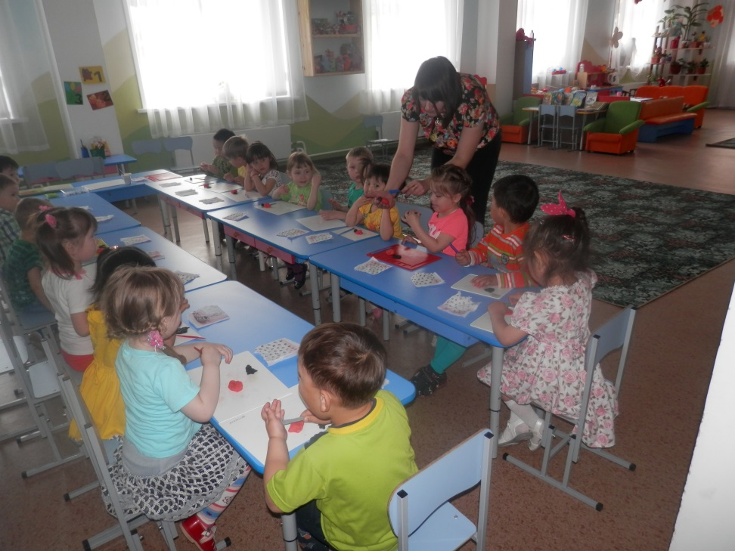
Лепка «Божья коровка»
Цель: Учить создавать объёмные фигуры из соленого теста. Учить передавать в лепке характерные особенности их строения и окраски. Учить оформлять работы дополнительными материалами (перец горошек)

Slide 7
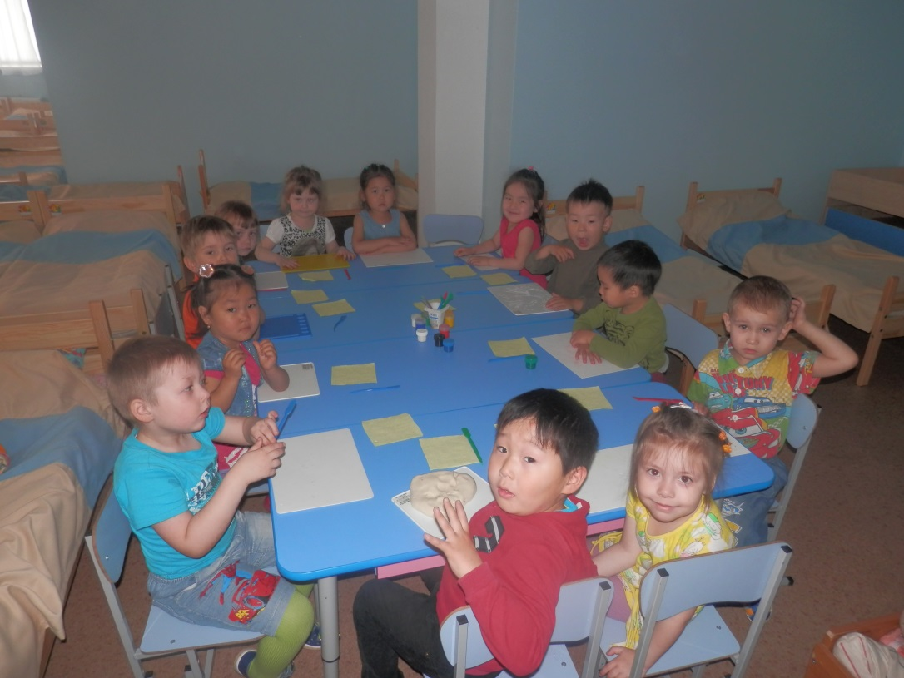
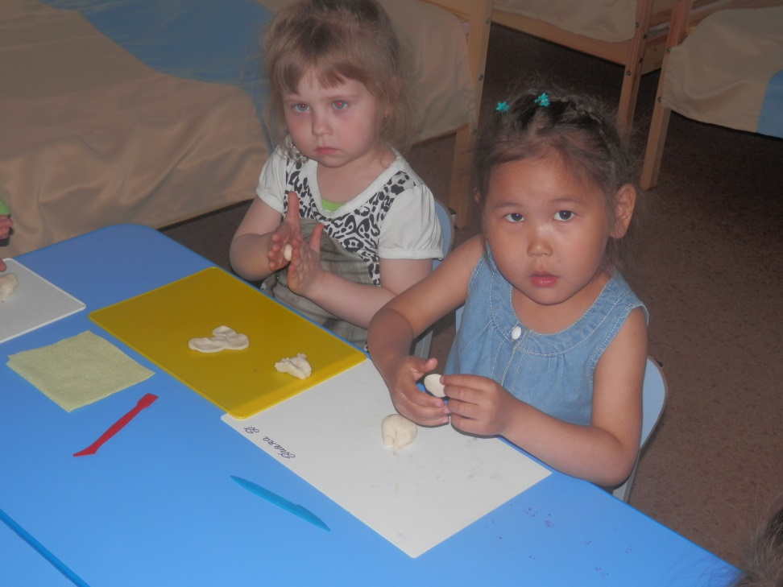
«Расцвели в саду цветочки»
Цель: Познакомить детей с изготовлением цветка из теста. Закрепить умения украшать простые по форме предметы деталями. Воспитывать аккуратность.

